Slide 1
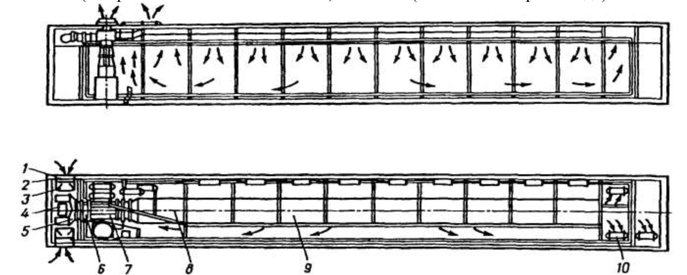
СИСТЕМА ВЕНТИЛЯЦИИИ В ПАССАЖИРСКИХ ВАГОНАХ
Назначение: служит для подачи свежего воздуха и поддержания норм санитарно-гигиенических условий в вагонах.
Система вентиляции пассажирского вагона: 1-заборные жалюзи; 2-инерционный фильтр;
3-сетчатый фильтр; 4-вентиляционный агрегат; 5-диффузор; 6-воздухонагреватель (калорифер); 7-конфузор; 8-противопожарная заслонка; 9-воздуховод; 10-вентиляционные решетки.

Slide 2
Одно из важнейших условий обеспечения необходимого комфорта пассажиров в вагонах — качественное состояние воздуха.
Система вентиляции в пассажирских вагонах должна отвечать сле­дующим требованиям: количество подаваемого в вагон наружного воздуха на одного пассажира составляет летом 25 м3/ч, зимой — 20 м 3/ч; температура воздуха в вагоне летом 22...26 °C, зимой 18...22 °C; допускаемые колебания температуры по длине вагона на одном уровне по высоте не более 3 °C; наибольшая скорость движения воздуха в зонах пребывания пассажиров 0,25 м/с; наибольшее допустимое содержание пыли 1 мг/м3, углекислого газа — 0,1 % по объему; относительная влажность воздуха в вагоне в пределах 30...60 %.
С увеличением скорости движения пассажирских поездов резко возрастает попадание пыли в вагон снаружи даже при закрытых окнах, дверях и дефлекторах, поэтому применяемая система вентиляции должна создавать необходимый подпор воздуха изнутри вагона, чтобы одновременно обеспечить обмен воздуха и исключить попадание пыли снаружи.

Slide 3
Существуют два вида вентиляции в пассажирских вагонах: 1.ЕСТЕСТВЕННАЯ: летом – свежий воздух попадает через окна, форточки, путѐм открывания торцевых тамбурных дверей (летом), а удаляется через дефлекторы которые находятся на крыше вагона. Однако при скоростях движения 100 км /ч и более не рекомендуется открывать окна в вагонах из -за попадания снаружи большого количества пыли, мелких камней поэтому применяют механическую вентиляцию и кондиционирование воздуха в вагоне.
2.ПРИТОЧНО-МЕХАНИЧЕСКАЯ – с помощью вентиляционной установки работы электрического вентиляционного агрегата, который находится в потолочной части косого коридора.
В вагонах где имеется система охлаждения (кондиционирования) воздуха в обязательном случае применяется приточно-механическая вентиляция.
Двигатель принудительной вентиляции расположен с рабочей стороны вагона в потолочном пространстве рабочего тамбура, вместе с крыльчатками и воздухозаборником.

Slide 4
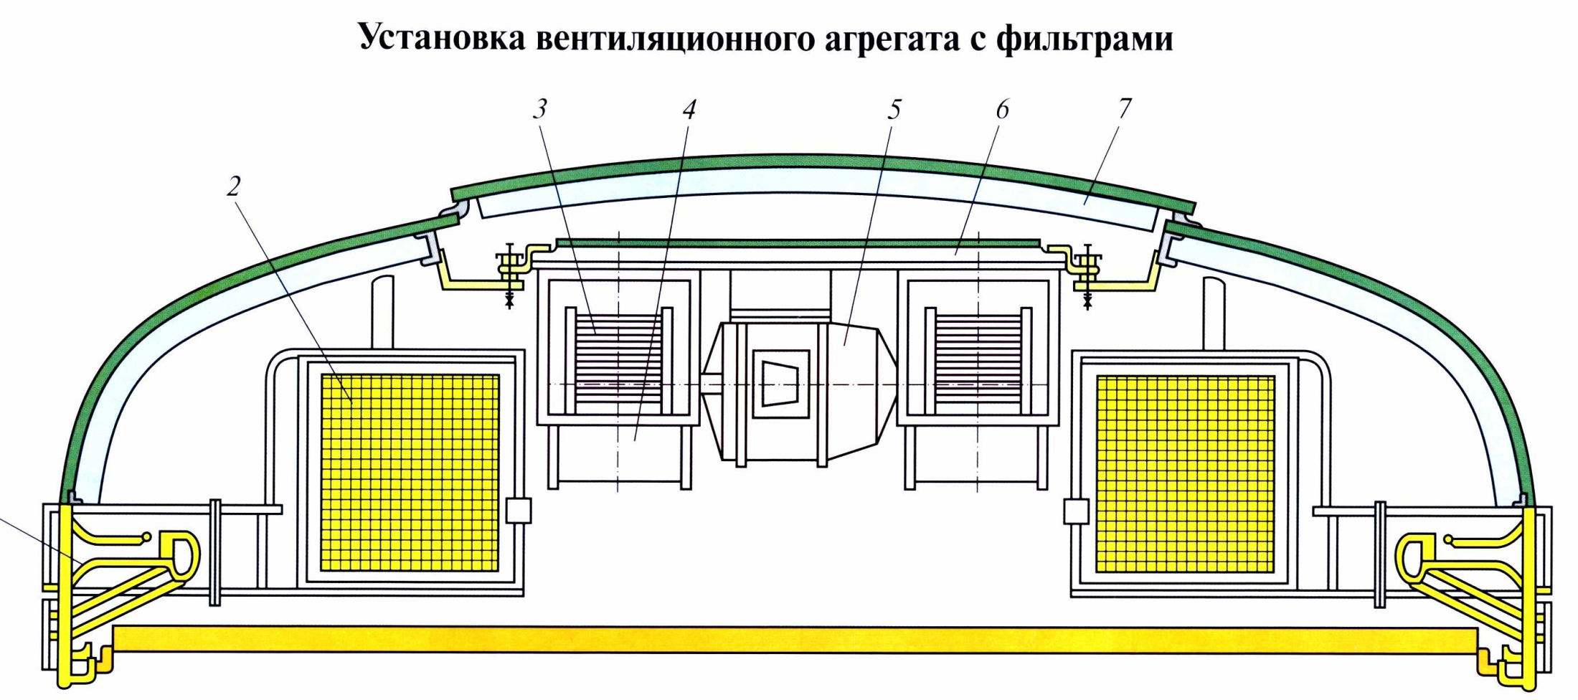
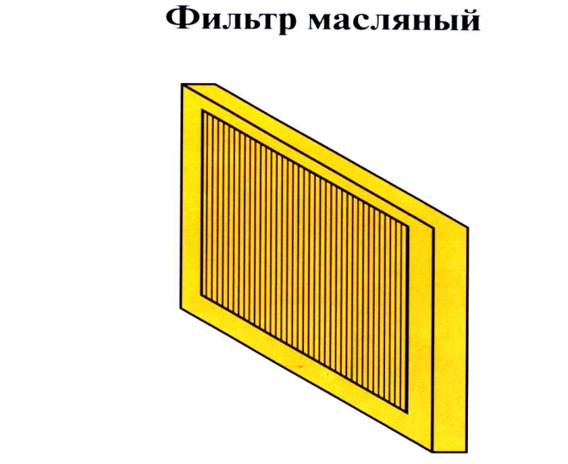
1 — инерционный фильтр; 2 — масляный фильтр; 3 — ротор; 4 — кожух; 5 — электродвигатель; 6 — рама 7— крышка люка

Slide 5
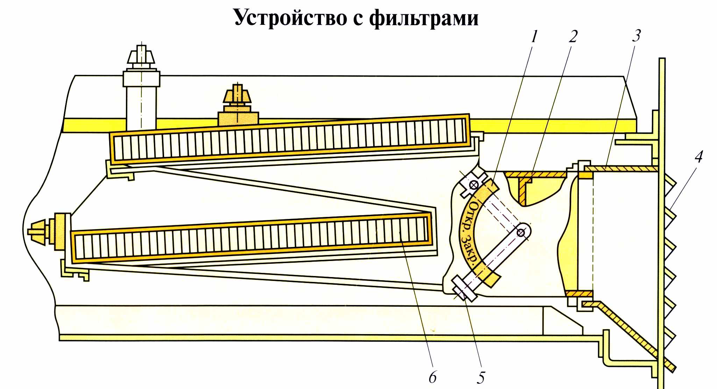
1 — указатель положения заслонки; 2 — заслонка; 3 — наддверный лист; 4 — заборные жалюзи; 5 — рукоятки; 6 — фильтр

Slide 6
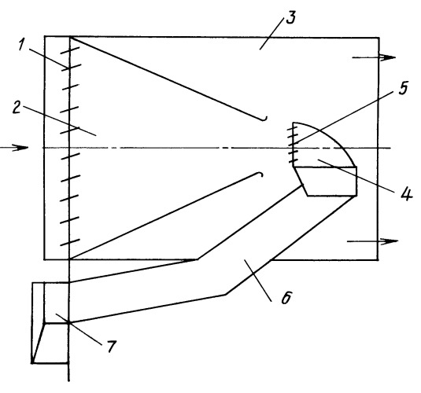
1-решетка 2- конфузор 3- вент. канал 4-пылеулавливатель
5- фильтрующая решетка 6- пылевой канал 7- аэродинамический очиститель

Slide 7
УСТРОЙСТВО МЕХАНИЧЕСКОЙ ВЕНТИЛЯЦИИ.
1.ЗАБОРНЫЕ РЕШЁТКИ (ЖАЛЮЗИ ) – располагаются с правой и левой стороны вагона. Заборные жалюзи предназначены для засасывания свежего воздуха в систему вентиляции и представляют собой планки, приваренные под углом 7° к прорезям направляющих реек воздухозаборного короба. За решётками располагаются заслонки.
2. ИНЕРЦИОННЫЙ ФИЛЬТР предназначен для удаления крупных частиц пыли под действием центробежных сил. Отделенная пыль через фильтрующую решетку поступает в пылесборник, соединенный с аэродинамическим очистительным устройством, работающим при движении поезда от набегающего потока воздуха

Slide 8
3. ФИЛЬТРЫ – предназначены для окончательной очистки воздуха от пыли и других механических примесей, изготавливаются из мелкой металлической сетки сложенной в несколько слоев и пропитанной смазкой. Находятся между крышей и потолком в тамбуре с рабочей стороны вагона, их меняют в зависимости от загрязнения летом 2 раза в месяц, зимой 1раз в месяц . Сетчатые фильтры пропитаны специальным маслом (всего их четыре) позволяют окончательно очищать поступающий воздух. Каждый фильтр состоит из корпуса, представляющего собой коробку, в которой уложены пять сеток размером 2,5 х 0,5 мм, четыре сетки размером 1,2 х 0,32 мм, три сетки размером 0,63 х 0,25 мм, и рамки с сеткой.
4. ВЕНТИЛЯЦИОННЫЙ АГРЕГАТ (ВЕНТИЛЯТОР)- вентиляционный агрегат (вентилятор) служит для подачи очищенного воздуха в вагон и состоит из двух вентиляторов и электродвигателя, и кожухов вентиляторов. Вентиляторы и электродвигатель смонтированы на общей раме.
5.ДИФФУЗОР- предназначен для соединения вентиляционного агрегата с калорифером и состоит из брезентового раструба, двух квадратных и одного прямоугольного фланцев (из плотной ткани) .

Slide 9
6. ВОЗДУХОНАГРЕВАТЕЛЬ (КАЛОРИФЕР)- служит для подогрева воздуха подаваемого в зимнее время года и в переходный период; Конфузор соединяет калорифер с воздуховодом – все находится в потолочном пространстве с рабочей стороны вагона. Для доступа к нему в потолке коридора котлового конца имеется люк.
Для сбора образующегося конденсата под калорифером установлен поддон.
7.КОНФУЗОР – для соединения калорифера с воздуховодом используется конфузор, который представляет собой короб переменного сечения, имеющий с двух сторон присоединительные фланцы.

Slide 10
8. ПРОТИВОПОЖАРНАЯ ЗАСЛОНКА - с помощью которых регулируется подача воздуха в вагон: в зимнее время и переходное заслонки должны быть закрыты, а в летнее время открыты полностью. Рукоятка перевода заслонок находится в котельном отделении. Пожарная заслонка состоит из: заслонки; пружины; легкоплавкой вставки; рукоятки; сигнализатора. Рукоятка должна быть всегда опломбирована.
Пожарная заслонка может сработать автоматически, в вагонах новой постройки, при нажатии на кнопку обесточивания вагона
Можно ее привести в действие в ручную – повернуть рукоятку на 90ОС находящуюся в потолке над дверью в проходе или в купе проводника.
В случае пожара необходимо обязательно перекрывать

Slide 11
9.ВОЗДУХОВОД- Воздуховод проходит между потолком и крышей вагона от начала до конца вагона, по нему нагнетается воздух вагон. В воздуховоде сразу же за конфузором установлена противопожарная заслонка предназначенная для перекрытия воздуховода на случай пожара. В нижней части воздуховода имеются прямоугольные вырезы, в которые устанавливаются вентиляционные решетки. Свежий воздух из воздуховода поступает в различные помещения через вентиляционные решетки.
Вентиляционная решетка состоит из листов, клапана, служащего для ограничения скорости и направления потока воздуха.
10.ВЕНТИЛЯЦИОННЫЕ РЕШЁТКИ (мультивенны –отверстия 2-4 мм). От воздуховода в каждое купе или пассажирское отделение отходит вентиляционная решетка через которую поступает воздух в вагон, зазоры вентиляционных решеток регулируются в заводских условиях, а проверяются при деповских ремонтах – в начале вагона составляют ≈ 10-12 мм., к концу вагона постепенно увеличиваются до 20-24 мм., для того чтобы воздух равномерно распределялся по всему вагону и достигалась хорошая вентиляция всех помещений вагона.

Slide 12
В качестве приборов автоматического управления работой системы вентиляции применяются ртутные термоконтакторы типа ТК-52А.
Ртутный термоконтактор представляет собой капиллярную стеклянную трубку с колбочкой, заполненной ртутью. Внутрь капилляра введены контакты, которые с наружной стороны припаяны к изолированным медным проводам. Термоконтактор имеет рабочий и соединительный контакты. При включении термоконтактора в цепь постоянного тока «-» источника тока подключается к соединительному (нижнему) контакту.
Термоконтакторы на температуру включения 24 и 26 °С установлены на одной панели с датчиками, управляющими автоматической работой нагревательных элементов котла.
В вентиляционном канале установлены термоконтакторы на температуру включения 16 и 18 °С. Термоконтакторы в зависимости от температуры окружающей среды через схему автоматики воздействуют на переключение двигателя вентиляционной установки на разные режимы работы. При выходе из строя термодатчика переключателем на передней панели распределительного шкафа вентилятор переключается на ручной режим и соответствующую скорость

Slide 13
При подготовке системы вентиляции к работе необходимо провести внешний осмотр состояния и крепления фильтров, поло­жения заслонок наружных жалюзи и шиберов дефлекторов туалетов, механизмов дефлекторов салона.
В туалетах шиберы дефлекторов должны быть открыты, за исключением времени нахождения вагона в отстое.
Дефлекторы салона в летний период должны быть открыты полностью, в остальное время — полуоткрыты.
Зас­лонки наружных жалюзи должны быть установлены в зависимости от сезона.
На панели распределительного шкафа в служебном купе находится переключатель «Отопление и вентиляция». Он должен быть поставлен в положение Отопление и вентиляция.
Если выключатель ставится в положение Автоматика, то уста­новка принудительной вентиляции и управление по ступеням вентиляции работают автоматически. Термостат в канале приточного воздуха и термостаты, расположенные в первом и втором купе, включают соответствующую ступень для подачи необходимого количества воздуха.
При неполадках в автоматике переключатель ставится на необ­ходимую ступень вручную, в зависимости от желаемой температуры.

Slide 14
Рабочие ступени вентилятора: I — эксплуатация в зимний период (малое количество приточного воздуха); II — эксплуатация в переходный период (среднее количество приточного воздуха); III— эксплуатация в летний период (большое количество приточного воздуха).
Когда температура приточного воздуха становится ниже 18 °C, термостат в канале приточного воздуха отключает мотор вентиля­тора и выключатель находится в положении Автоматика.
При эксплуатации вагона необходимо соблюдать следующие условия:
• заслонки наружного воздуха, расположенные за потолком тамбура котловой стороны вагона, должны быть установлены в поло­жение, соответствующее сезону;
• дефлекторы в туалетах и купе должны быть летом открыты, зимой — полуоткрыты; дефлектор в тамбуре не котловой стороны вагона должен быть всегда полностью открыт;
• заслонки в дверях туалетов во время работы вентилятора дол­жны быть открыты;
• при выходе вентиляционного агрегата из строя летом вентилировать вагон можно, открывая окна и используя дефлекторы;
• при проходе вагона через тоннель во избежание засасывания в вагон дыма вентиляционный агрегат рекомендуется выключать

Slide 15
ПРИЗНАКОМ НЕДОСТАТОЧНОЙ ВЕНТИЛЯЦИИ могут служить субъективные оценки пассажиров и самого проводника, высокая влажность воздуха, сильное запотевание окон. В этом случае необходимо усилить обмен воздуха в вагоне переключением вентилятора на максимальную подачу.
ПРИНАКОМ ПЛОХОЙ РАБОТЫ ВЕНТИЛЯЦИИ - является налѐт пыли внутри вагона. Заслонки в дверях туалетов во время работы вентилятора должны быть открыты.
Дефлекторы в салоне приоткрывают на 10 – 15мм, чтобы использованный воздух мог свободно выходить из вагона. В не котловом конце вагона дефлекторы рекомендуется приоткрывать больше, чем в котловом, примерно на 20 – 25см. В котельном отделении дефлекторы должны быть открыты всегда независимо от времени года. Рециркуляция воздуха Рециркуляция воздуха – процесс смешивания части отработанного воздуха из вагона со свежим, для того чтобы меньше подогревать воздух в калорифере – только в купированных вагонах.

Slide 16
